Slide 1
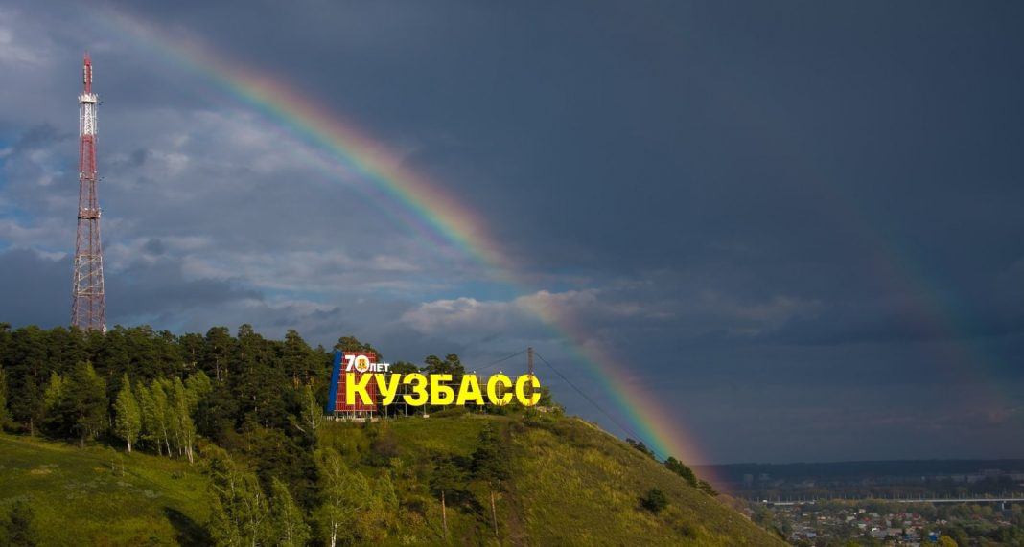
ХVIII Всероссийский конкурс молодежных авторских проектов и проектов в сфере образования, направленных на социально-экономическое развитие российских территорий, «МОЯ СТРАНА - МОЯ РОССИЯ»
«Сохранение культурно-исторического наследия городов, в том числе малых городов и исторических поселений»
Выполнил:
Обучающийся ГПОУ БелТТиСУ
Веремейчикова Арина Сергеевна
Руководитель:
Преподаватель ГПОУ БелТТиСУ
Миронова Софья Александровна

Slide 2
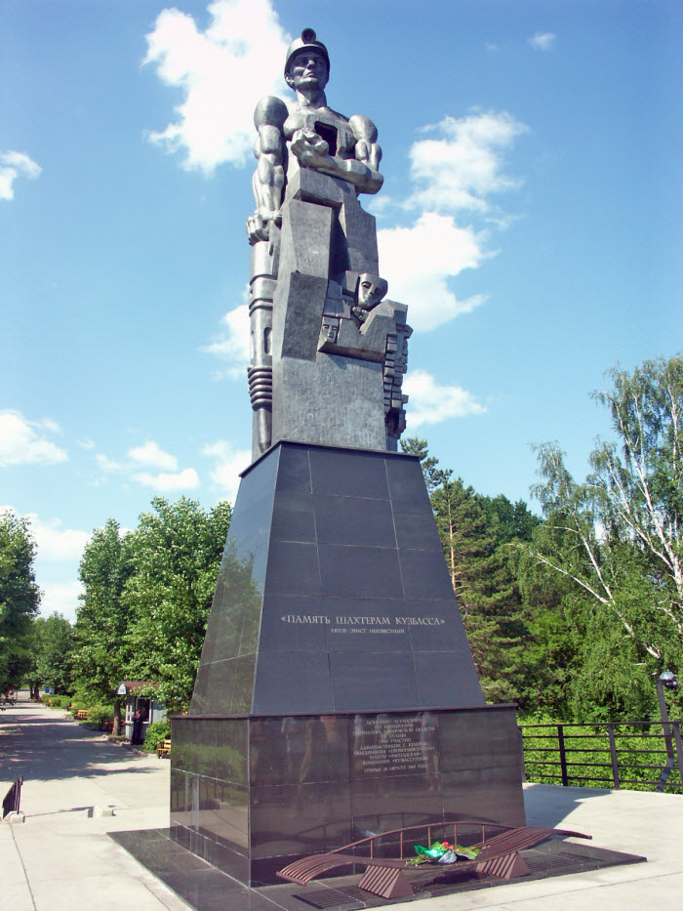
Цель проекта - разработка комплекса мер по сохранению культурно-исторического наследия Кемеровской области Для разработки мер предварительно осуществлено рассмотрение понятий о культурно-историческом наследии, проведен анализ реестра объектов культурно-исторического наследия Кемеровской области с определением факторов, оказывающих негативное воздействие на данные объекты, а также анализ нормативно-правовой базы в области охраны культурно-исторического наследия Актуальность проекта состоит в том, что физическое состояние объектов культурно-исторического наследия ухудшается, существует риск утраты данных объектов по разным внешним причинам

Slide 3
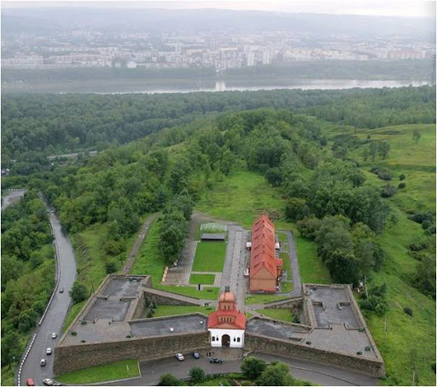
Культурно-историческое наследие - это материальные и духовные ценности, созданные в прошлом и имеющие значение для сохранения и развития самобытности народа. Недвижимые объекты культурно-исторического наследия (памятники истории и культуры) составляют его материальную основу и формируют культурно-исторического среду Объекты культурного наследия могут быть комплексные и единичные: памятники, ансамбли, достопримечательные места, исторические поселения Объекты культурного наследия подразделяются на объекты федерального, регионального, местного (муниципального) значения

Slide 4
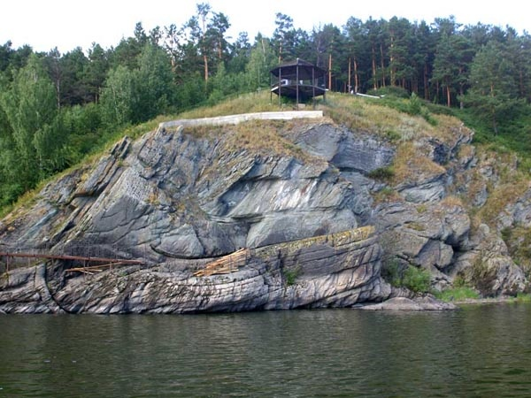
На территории Кемеровской области насчитывается 1538 объектов культурного наследия, в том числе 822 объекта федерального значения, 334 объекта регионального значения, 215 объектов местного (муниципального) значения, 167 выявленных объектов культурного наследия Культурно-историческую ценность несут разные по характеру объекты - от наскальных рисунков, исторических поселений и могильных курганов до различных памятников и построек, а также особо ценных территорий, уникальные культурные и природные ландшафты

Slide 5
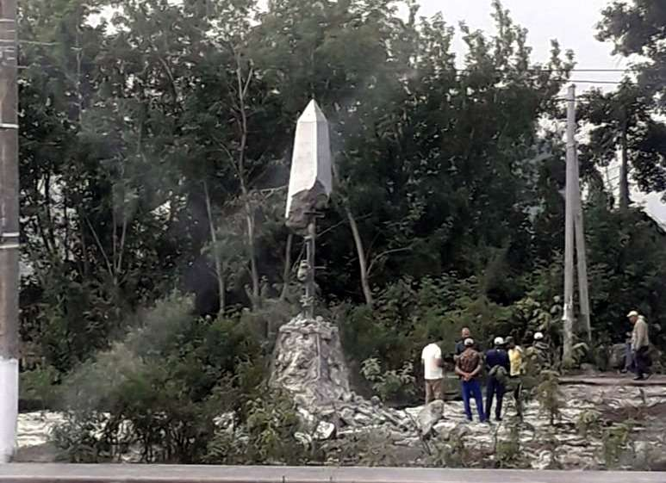
Проводимые работы по мониторингу состояния объектов культурно-исторического наследия позволили сделать неутешительный вывод о том, что лишь состояние 35-40% объектов можно считать хорошим. Причем в последние годы практически не встречаются случаи разрушения объектов в результате промышленной и строительной деятельности. Значительная часть обследованных памятников подвержена разрушениям в связи с воздействием природных факторов. Негативными естественными факторами, оказывающими воздействие на объекты археологического наследия, являются, как правило, эрозийные процессы. Все объекты культурно-исторического наследия подвержены многим опасностям.

Slide 6
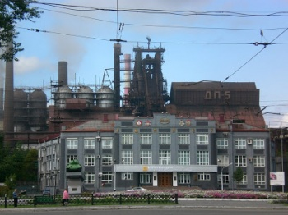
Основополагающим документом в области охраны культурно-исторического наследия в нашей стране является Конституция Российской Федерации. Основополагающие нормы в области охраны культурно-исторического наследия закреплены в ст. 44 Конституции Российской Федерации: «Каждый имеет право на участие в культурной жизни и пользование учреждениями культуры, на доступ к культурным ценностям». «Каждый обязан заботиться о сохранении исторического и культурного наследия, беречь памятники истории и культуры».

Slide 7
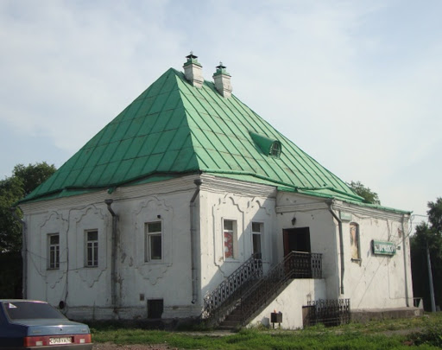
Базовым законом на федеральном уровне является Федеральный закон от 25.06.2002г. №73-ФЗ На региональном уровне в качестве основных можно выделить закон Кемеровской области от 29.12.2015г. №140-ОЗ и Распоряжение Коллегии Администрации Кемеровской области от 23.12.2009г. №1190-р. » На основании постановления Коллегии Администрации Кемеровской области от 26.07.2016г. №296 в 2006 году в Кемеровской области создан «Комитет по охране объектов культурного наследия Кузбасса»

Slide 8
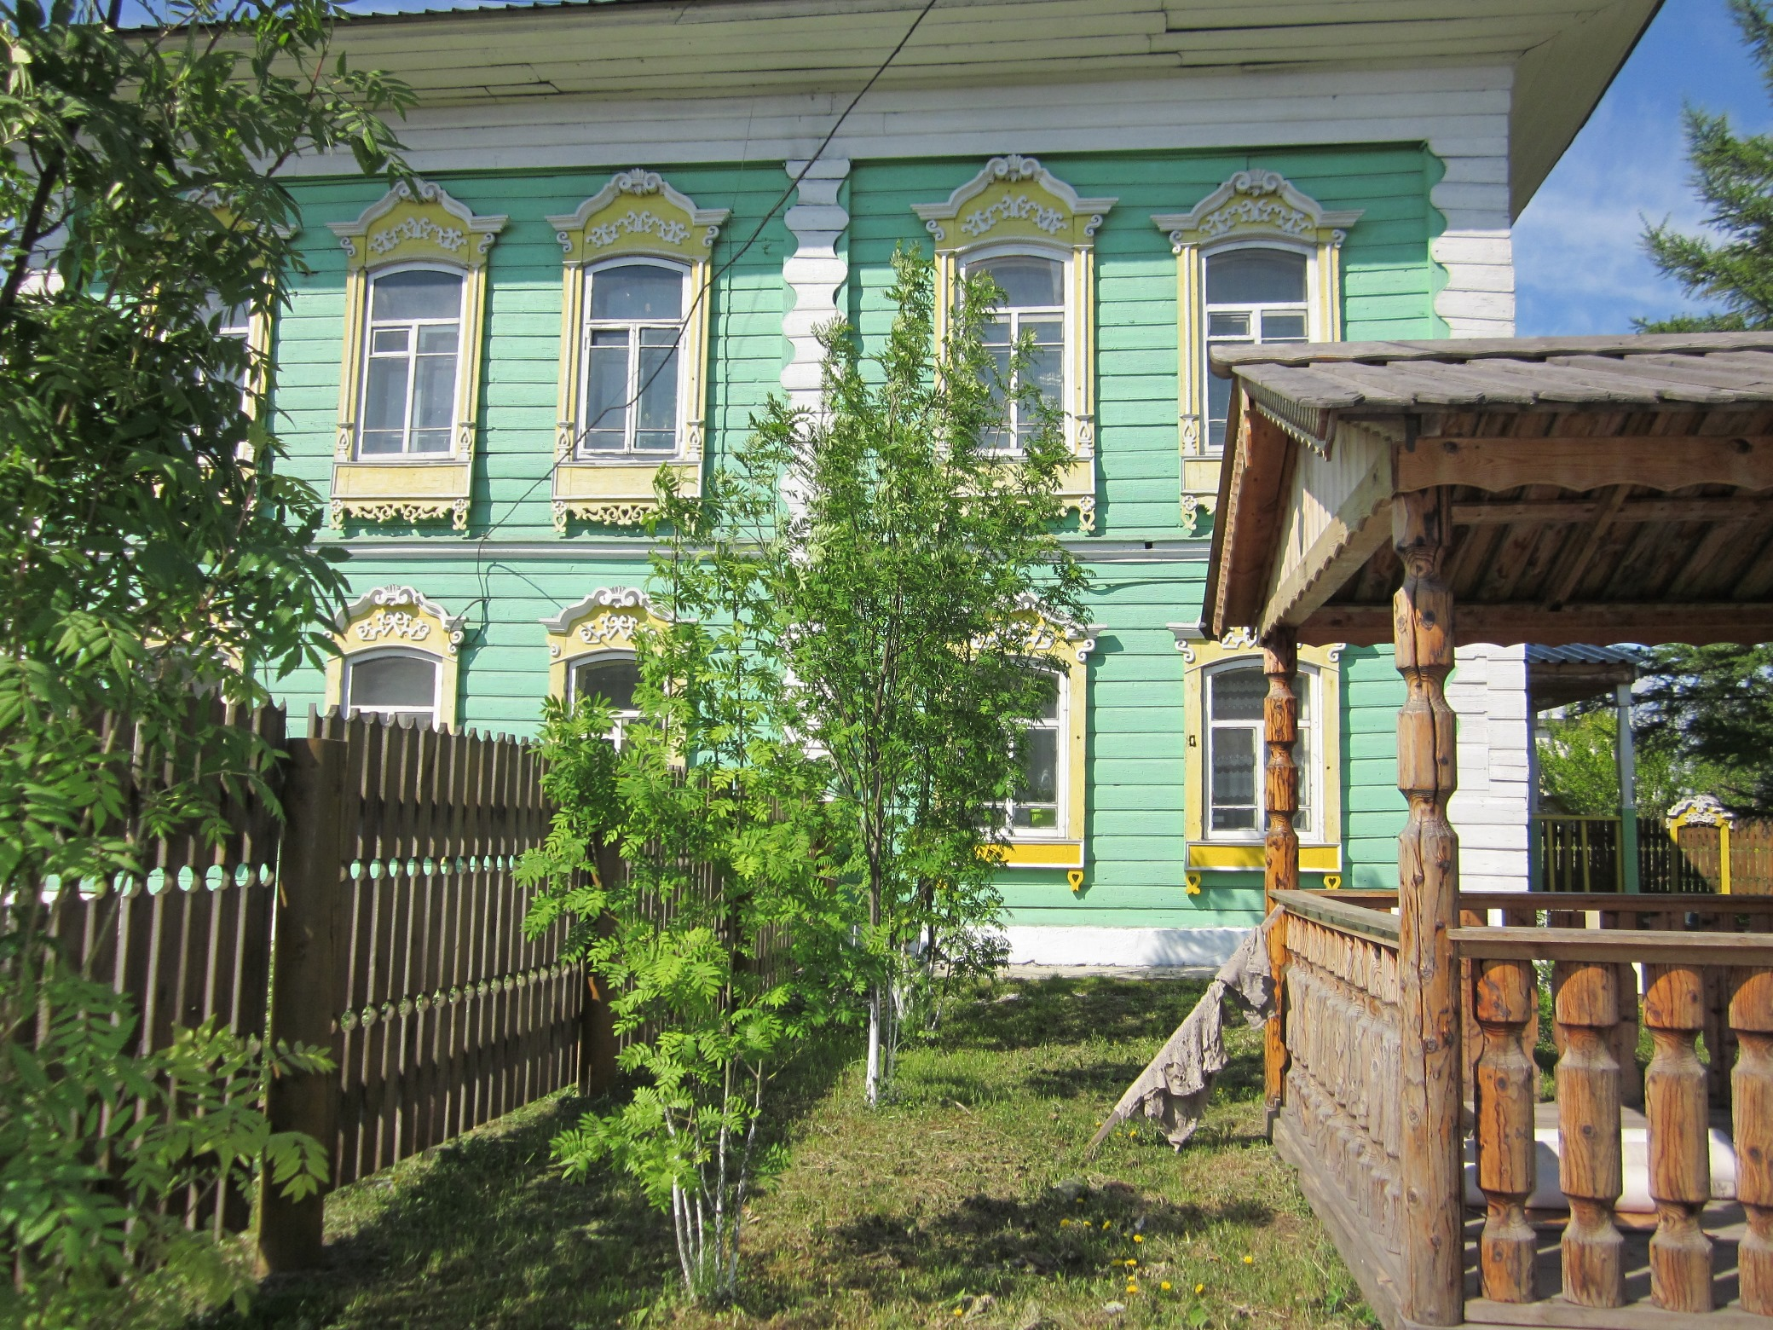
Главным необходимым условием обеспечения сохранности объектов культурного наследия в настоящее время является: совершенствование политики на основе всестороннего учета состава и состояния объектов наследия, реальных возможностей органов власти, местного самоуправления, общественных и религиозных организаций, иных лиц жесткий государственный надзор за исполнением законодательства целесообразно дополнить институтами широкого общественного контроля. в подзаконных актах должны быть детально разработаны вопросы сохранения исторических центров городов (система охранных зон, размеры допустимых «вторжений» в историческую среду города)

Slide 9
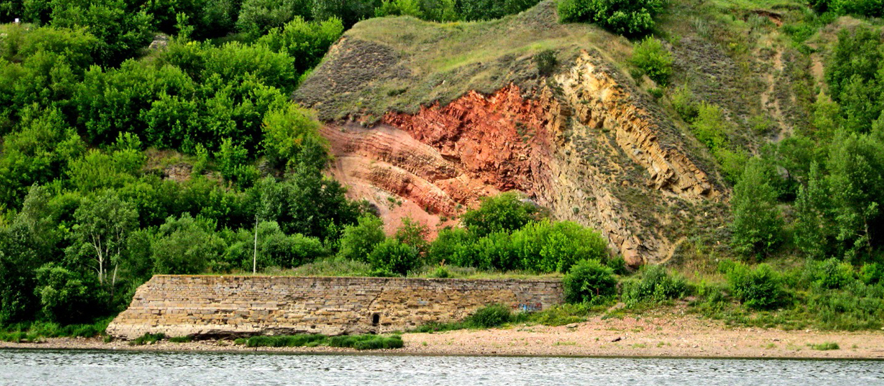
Спасибо за внимание!

